Slide 1
Chào mừng các em đến với tiết học
Tiếng Việt

Slide 2
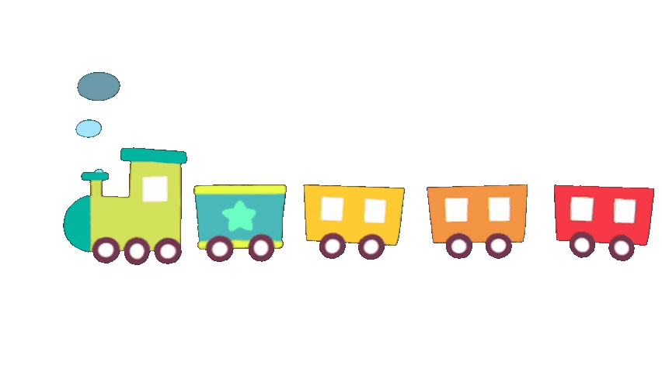
Khởi động

Slide 3
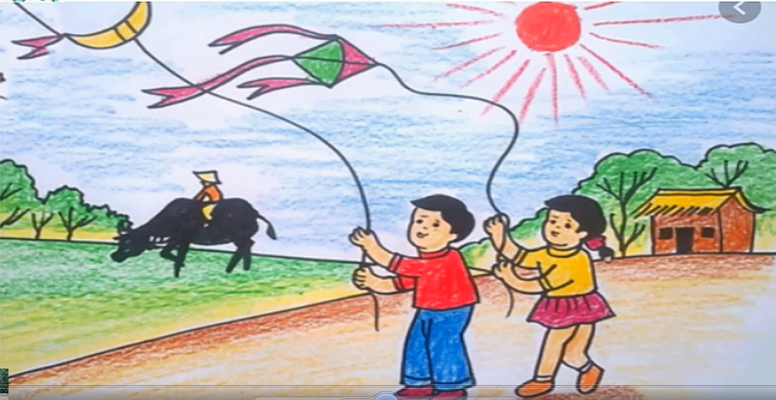
Giới thiệu tranh

Slide 4
Tiếng việt
Bài 14: Em học vẽ

Slide 5
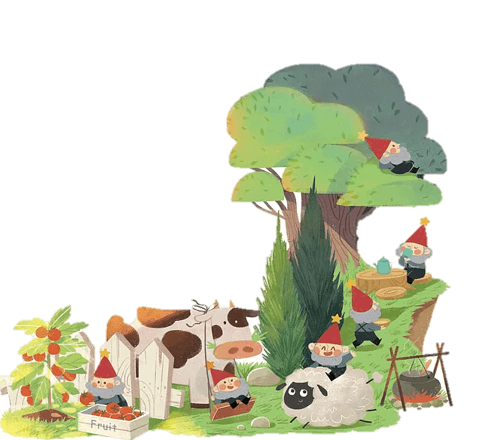
Tiết 1

Slide 6
2
ĐỌC
Em học vẽ
Đọc mẫu
a
Hôm nay trong lớp học
Với giấy trắng, bút màu
Nắn nót em ngồi vẽ
Lung linh bầu trời sao.
Vẽ biển cả trong lành
Có một con thuyền trắng
Giương cánh buồn đỏ thắm
Đang rẽ sóng ra khơi.
Vẽ ông trăng trên cao
Rải ánh vàng đầy ngõ
Vẽ cánh diều no gió
Vi vu giữa trời xanh.
Vẽ cả ông mặt trời
Và những chùm hoa phượng
Trên sân trường lộng gió
Gọi ve về râm ran.

Slide 7
ĐỌC
Em học vẽ
2
a
Hôm nay trong lớp học
Với giấy trắng, bút màu
Nắn nót em ngồi vẽ
Lung linh bầu trời sao.
Vẽ biển cả trong lành
Có một con thuyền trắng
Giương cánh buồn đỏ thắm
Đang rẽ sóng ra khơi.
Đọc
nối
tiếp câu
Vẽ ông trăng trên cao
Rải ánh vàng đầy ngõ
Vẽ cánh diều no gió
Vi vu giữa trời xanh.
Vẽ cả ông mặt trời
Và những chùm hoa phượng
Trên sân trường lộng gió
Gọi ve về râm ran.

Slide 8
Luyện đọc từ khó
lung linh, nắn nót, cánh diều, ông trăng,
rải ánh vàng, rẽ sóng, râm ran

Slide 9
2
ĐỌC
Em học vẽ
Đọc
nối
tiếp đoạn
1.
Hôm nay trong lớp học
Với giấy trắng, bút màu
Nắn nót em ngồi vẽ
Lung linh bầu trời sao.
3.
Vẽ biển cả trong lành
Có một con thuyền trắng
Giương cánh buồn đỏ thắm
Đang rẽ sóng ra khơi.
2.
4.
Vẽ ông trăng trên cao
Rải ánh vàng đầy ngõ
Vẽ cánh diều no gió
Vi vu giữa trời xanh.
Vẽ cả ông mặt trời
Và những chùm hoa phượng
Trên sân trường lộng gió
Gọi ve về râm ran.

Slide 10
Đọc toàn bài

Slide 11
Tiết 2

Slide 12
1. Bạn nhỏ vẽ những gì trong bức tranh bầu trời đêm?
Trả lời câu hỏi
Bạn nhỏ vẽ ông trăng và cánh diều trong bức tranh bầu trời đêm.
2. Bức tranh cảnh biển của bạn nhỏ có gì đẹp?
Bức tranh cảnh biển của bạn nhỏ có một con thuyền đang rẽ sóng ra khơi.

Slide 13
3. Đọc khổ thơ tương ứng với bức tranh dưới đây:
Khổ thơ tương ứng với bức tranh: khổ 4
Trả lời câu hỏi
4. Tìm tiếng cùng vần ở cuối các dòng thơ.
Tiếng cùng vần ở cuối các dòng thơ: sao-cao, ngõ-gió, trắng-thắm, xanh-lành, khơi-trời, đỏ - gió.

Slide 14
Luyện đọc lại
Học thuộc lòng hai
khổ thơ em thích

Slide 15
Luyện tập theo văn bản đọc

Slide 16
Câu 1. Tìm trong bài thơ những từ ngữ chỉ sự vật.
Những từ ngữ chỉ sự vật trong bài thơ: giấy trắng, bút màu, bầu trời, sao

Slide 17
2. Đặt 1 câu nêu đặc điểm với 1 trong 3 từ: lung linh, vi vu, râm ran.
Mẫu: Bầu trời sao lung linh.

Slide 18
Củng cố, dặn dò
Sau bài học hôm nay, em có cảm nhận hay ý kiến gì không?

